Slide 1
LẬP TRÌNH CƠ BẢN PHP
TCXD HÀ NỘI

Slide 2
CÀI ĐẶT MÔI TRƯỜNG PHÁT TRIỂN
Các gói phần mềm cần cài đặt ở thư mục: setup-php
1. Cài đặt thư viện Visual C++
- Chạy file: check_architect.bat để xác định hệ thống 32 bit hay 64 bit
- Mở thư mục 32-bit hoặc 64-bit tương ứng
- Chạy file số 1, 2 và 3 tên có chứa: vcredist

Slide 3
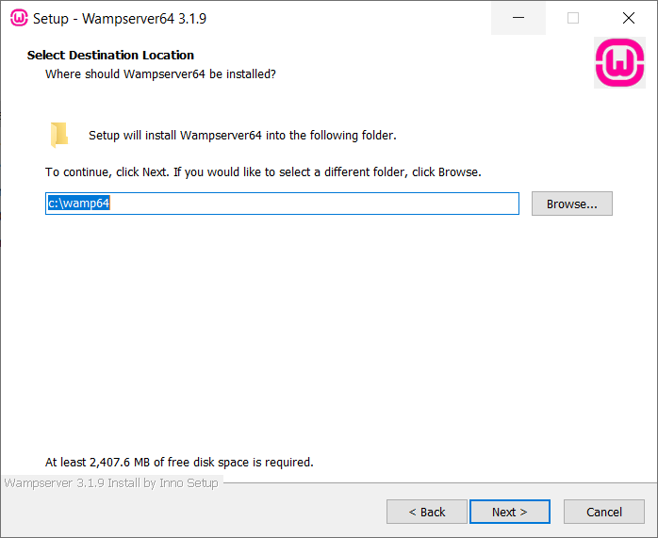
CÀI ĐẶT MÔI TRƯỜNG PHÁT TRIỂN
2. Cài đặt WampServer : PHP, Apache, MySQL
Chạy file số 4 tên chứa: wampserver
Lưu ý nhớ đường dẫn cài đặt để cấu hình ở bước sau

Slide 4
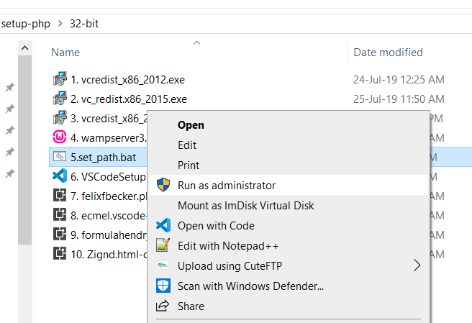
CÀI ĐẶT MÔI TRƯỜNG PHÁT TRIỂN
Thiết lập biến môi trường
Nhấn phải chuột vào file số 5 tên 5.set_path.bat
Chọn Run as administrator

Slide 5
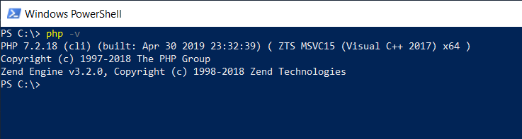
CÀI ĐẶT MÔI TRƯỜNG PHÁT TRIỂN
Kiểm tra PHP đã có trên hệ thống
Chạy PowerShell – Từ Menu Start gõ PowerShell để hiện thị
chương trình này, rồi bấm chuột chọn để chạy.
Từ dòng lệnh của PS gõ php –v
Nếu có thông tin về phiên bản PHP thì đã cài đặt thành công

Slide 6
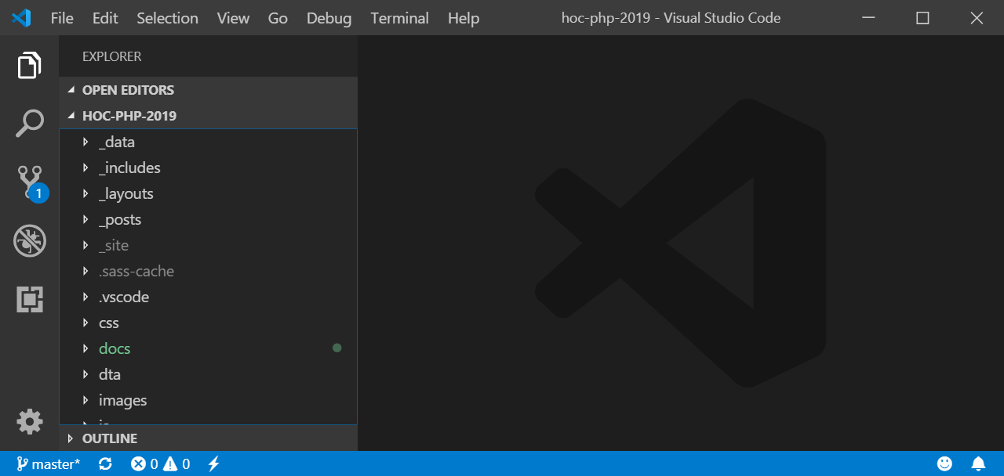
CÀI ĐẶT MÔI TRƯỜNG PHÁT TRIỂN
4. Cài đặt Visual Studio Code (VSC)
VSC là ứng dụng để soạn thảo code, chạy code ..
Chạy file số 6: VSCodeSetup để cài đặt
Sau khi cài đặt chạy VSC nó có giao diện

Slide 7
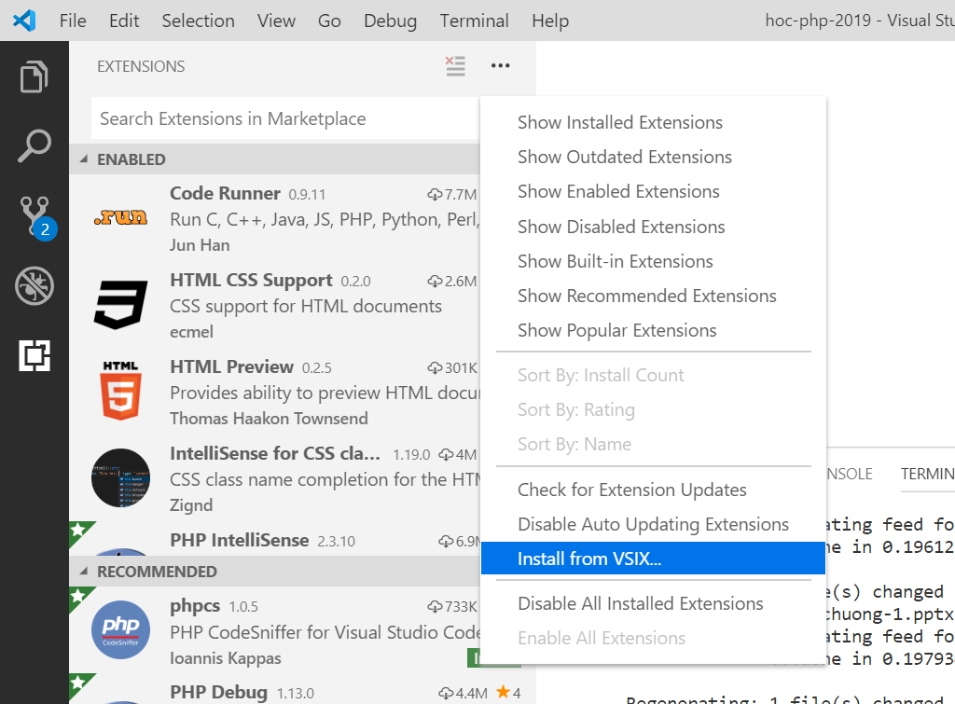
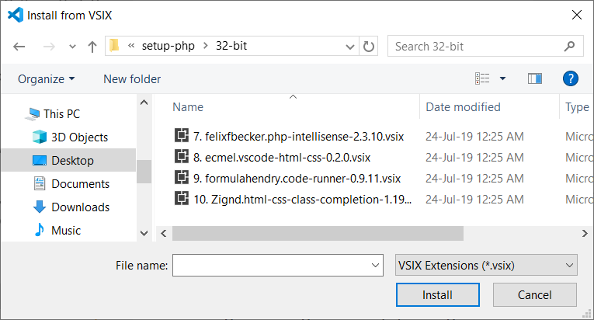
CÀI ĐẶT MÔI TRƯỜNG PHÁT TRIỂN
5. Cài đặt Các thành phần mở rộng cho VSC
Từ VSC chọn biểu tượng Extension
Chọn ký hiệu …
Từ menu đổ xuống chọn Install from VSIX …
Chọn các file số 7, 8, 9, 10 để trong thư mục setup-php để cài đặt
1
2
3
4
2
1
4
3

Slide 8
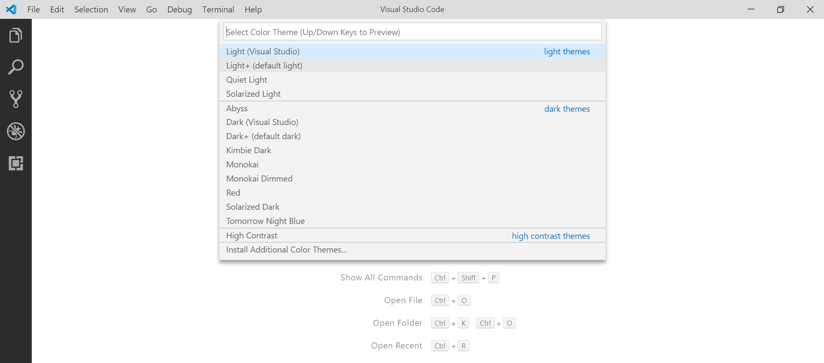
Sử dụng VSC viết code PHP
Đổi nền VSC: Nhấn CTRL+K+T
- Chọn Light+ nền trắng
- Chọn Dark+ nền đen
Nền sáng
Nền tối
CTRL+K+T

Slide 9
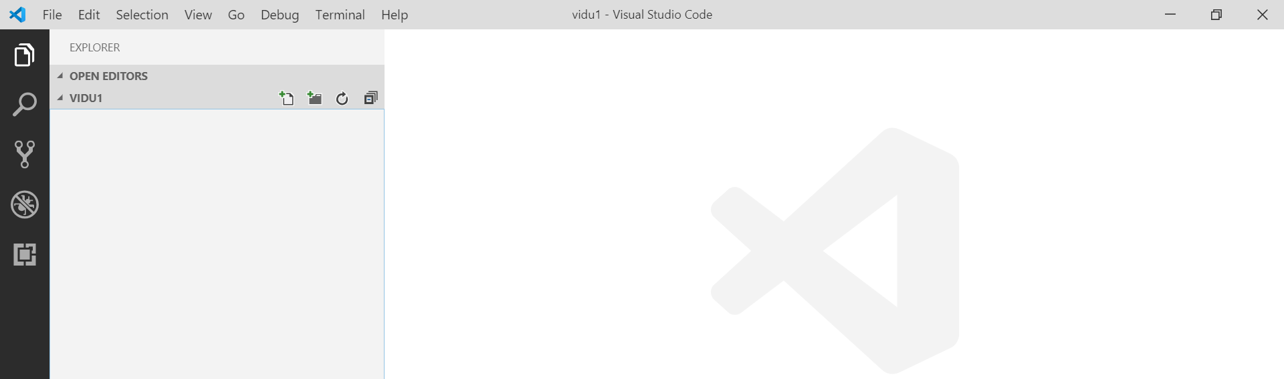
Sử dụng VSC viết code PHP
Mở thư mục chứa code PHP
- Tạo một thư mục là nơi các file code PHP
(như vidu1 ở Desktop)
- Từ VSC chọn File > Open Folder và chọn đến thư mục cần mở
Biểu tượng Explorer - Bật/tắt xem các file của thư mục dự án
Tên thư mục dự án
Tạo file / thư mục
Danh sách các file - Quản lý tương tự File Explorer

Slide 10
Chương trình PHP đầu tiên
Tạo file vidu1.php nhập vào nội dung:
Code chương trình PHP
Mở thẻ PHP
<?php
echo "Xin chào PHP";
?>
Đóng thẻ PHP

Slide 11
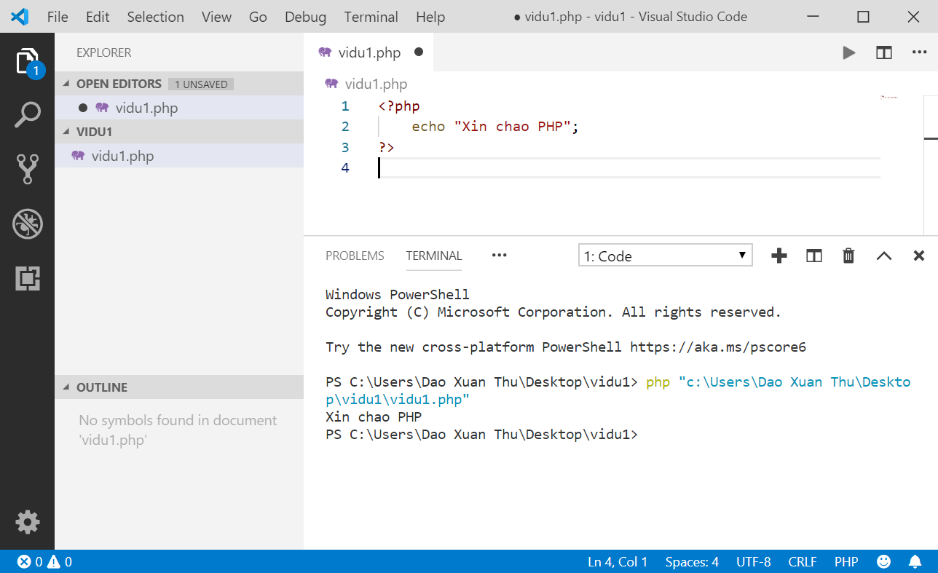
Chương trình PHP đầu tiên
Chạy PHP
- Chạy File PHP đang mở bằng PowerShell
Chạy file Code PHP đang mở
Số file chưa lưu lại
Lưu: CTRL + S
File đang mở
(Dòng lệnh PS (CTRL + ~) - nơi code PHP hiện thị (xuất) và nhập dữ liệu)

Slide 12
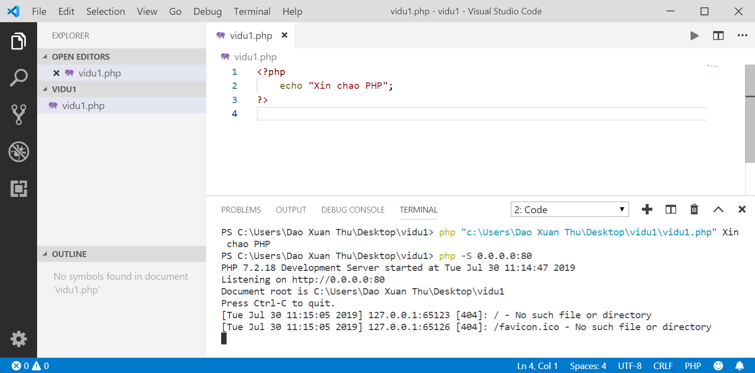
Chương trình PHP đầu tiên
Chạy PHP - Chạy nền web
Tại thư mục dự án gõ terminal: php -S 0.0.0.0:80
Truy cập http với địa chỉ Loop back IP hoặc IP hiện tại của máy
http://127.0.0.1
http://localhost
http://IP (ipconfig)

